Slide 1


Эволюция обмена в 1С:ДО от тяжелых вложений к живым ссылкам 1C:Share
8-й ежегодный
ФОРУМ ПОЛЬЗОВАТЕЛЕЙ «1С:ДОКУМЕНТООБОРОТА»
Шафорост Филипп
Руководитель группы разработки
Фирма «1С»
22 апреля 2026
Notes:
Коллеги, добрый день!
Меня зовут Шафорост Филипп
И тема моего доклада - это эволюция обмена данными в современной информационной среде, и в частности в среде «1С:Документооборота».
Человечество прошло большой путь: от физической передачи дискет до внедрения электронной почты.
В своё время это казалось пределом удобства.
Но сегодня, в 2026 году, мы понимаем: просто пересылать "статичные файлы" — этого уже недостаточно.
Я покажу вам, как сервис 1C:Share открывает новую эру — эру „живых“ ссылок.
Это технология, которая позволяет не просто передать файл, а сохранить его цифровой смысл, структуру и контекст при переходе из одной системы в другую.
Наша цель сегодня — превратить механический обмен документами в осмысленный автоматизированный процесс

Slide 2

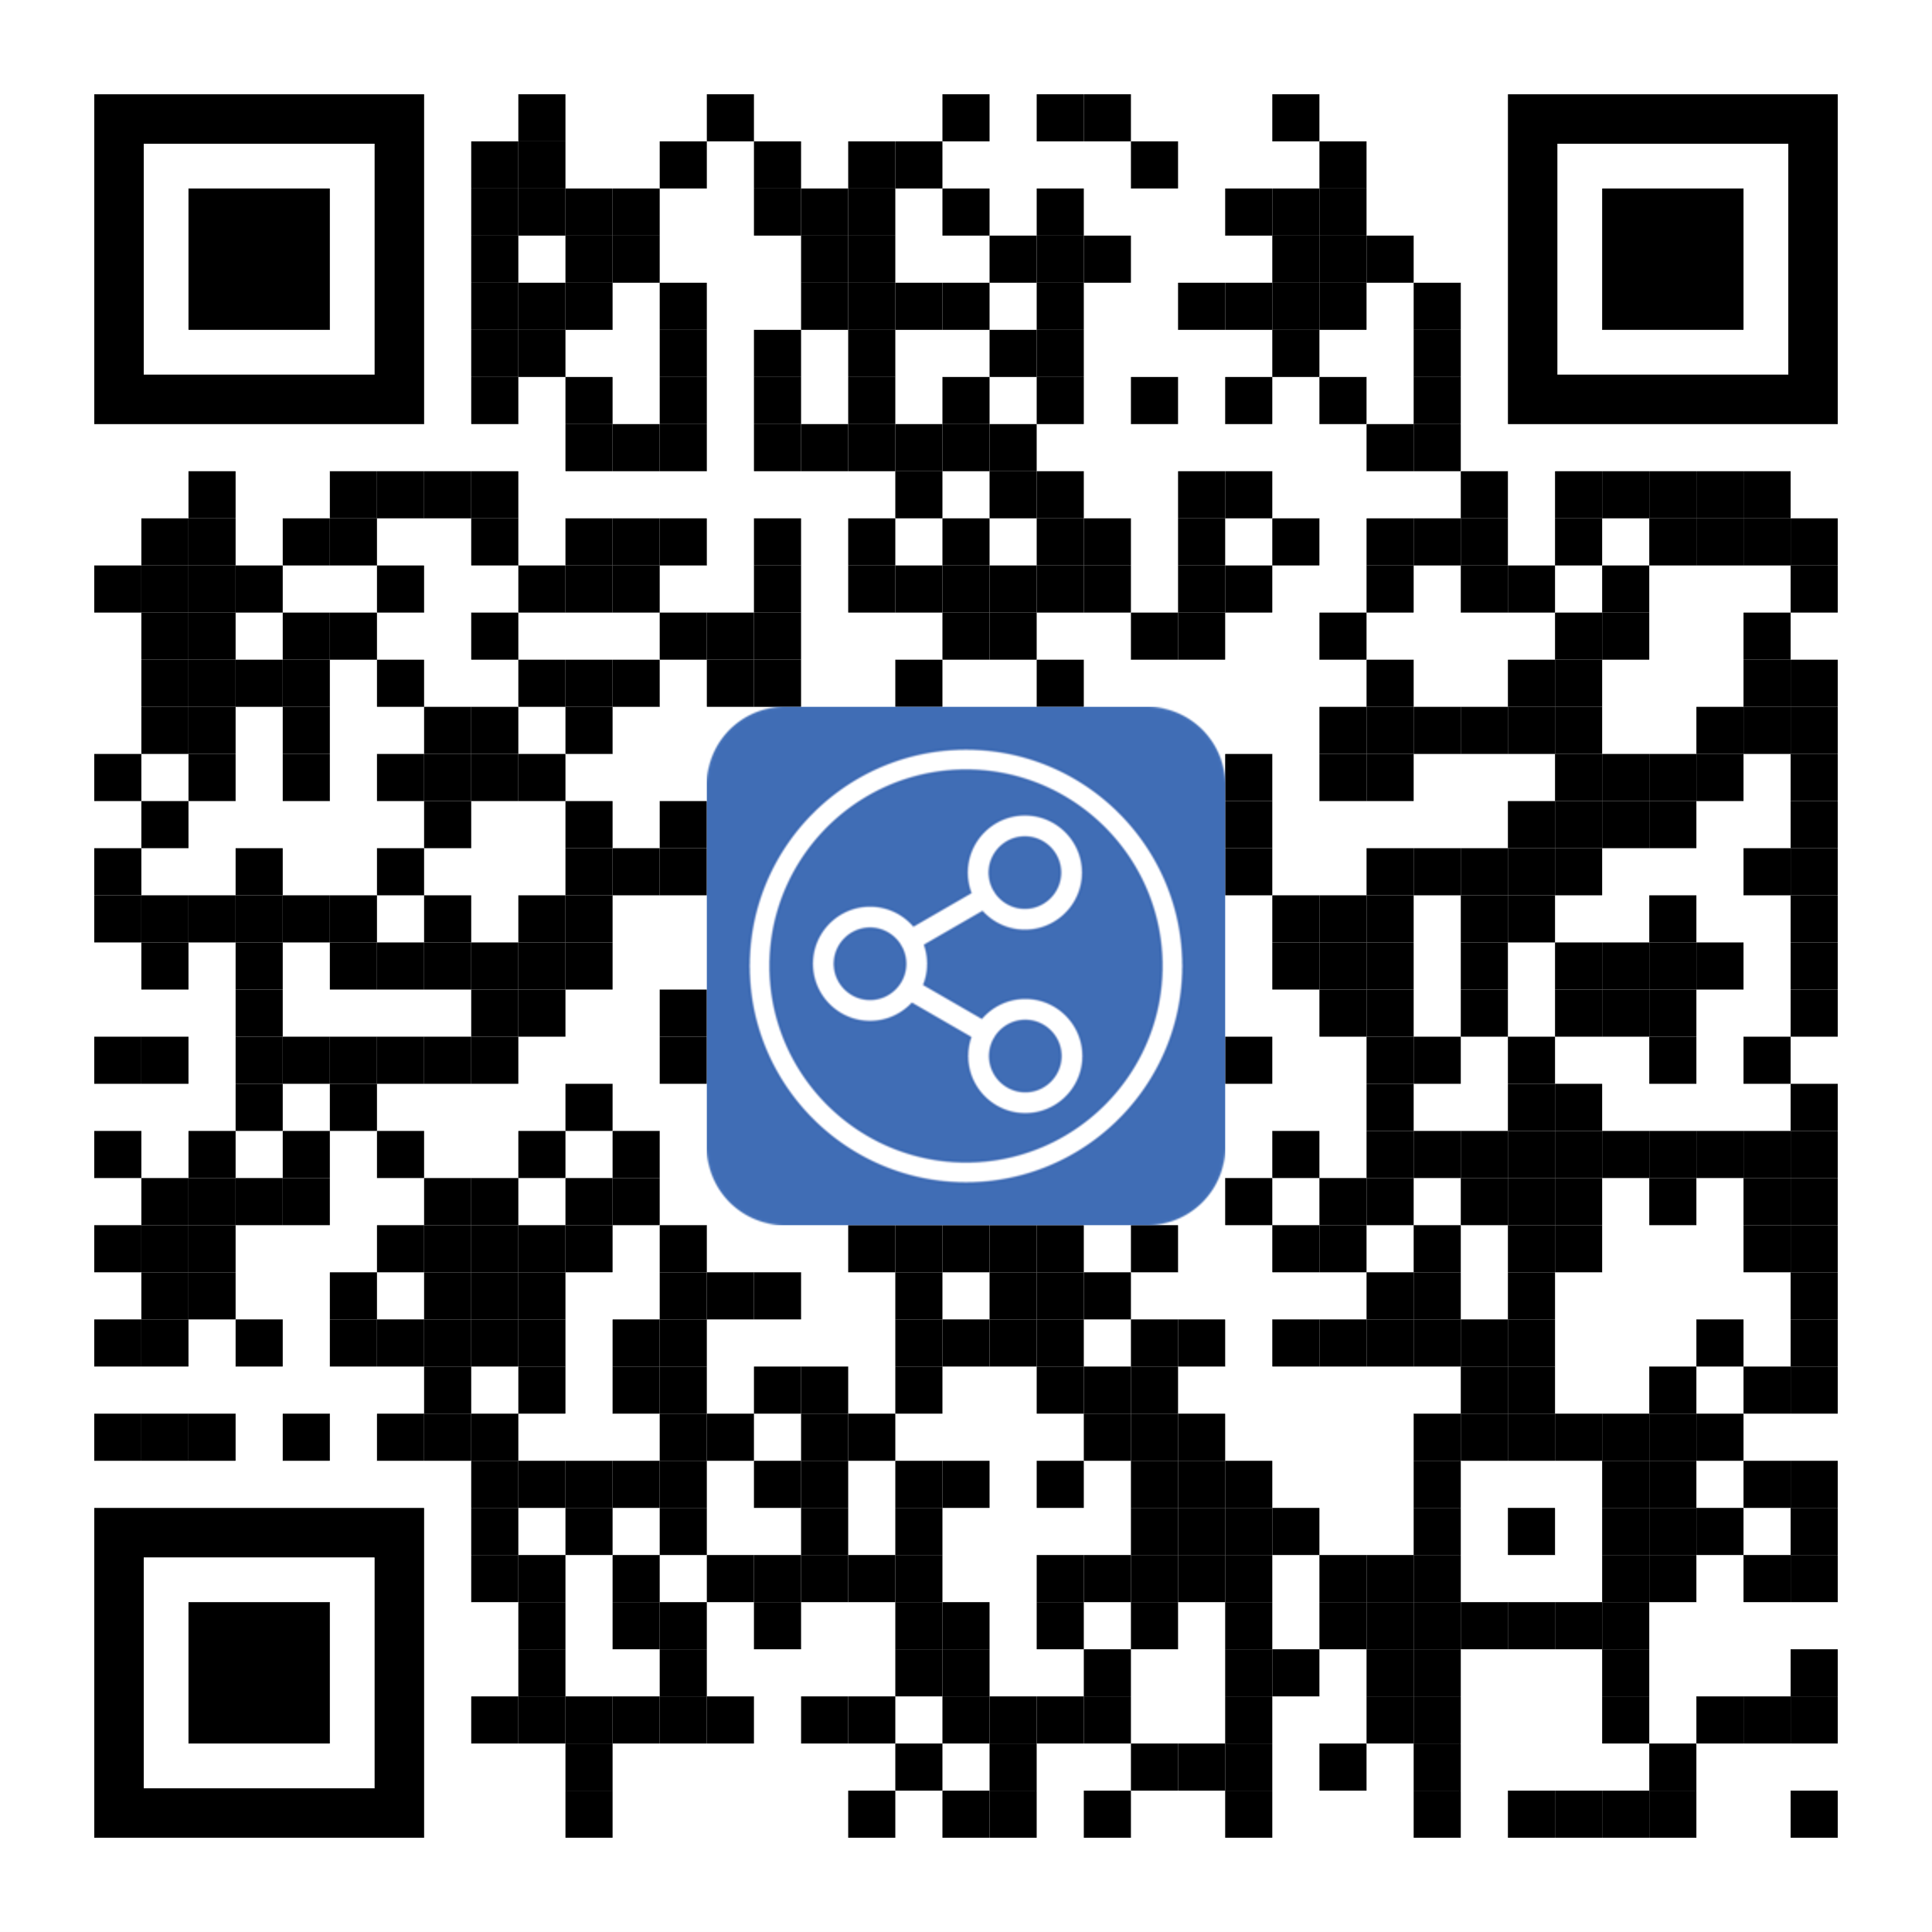
PDF и Excel — «информационные тупики»
В вашей базе документ один, а в его — уже немножечко другой
Notes:
В чем главная проблема привычного обмена документами через почту?
В вашей 1С:ДО документ — это не просто файл. Это сложная цифровая сущность: выверенная карточка со статусами и связями.
Но как только вы отправляете файл по почте — эта сущность теряется.
Передавая „картинку“ PDF или скана, вы теряете драгоценный контекст и заставляете человека на той стороне „на глазок“ воспроизводить его вручную.
А там, где есть ручной перенос, неизбежна подмена понятий.
В итоге единая цифровая реальность рушится: в вашей базе документ один, а в его — уже немножечко другой.
Именно этот разрыв между системами и позволяет не допустить 1C:Share

Slide 3
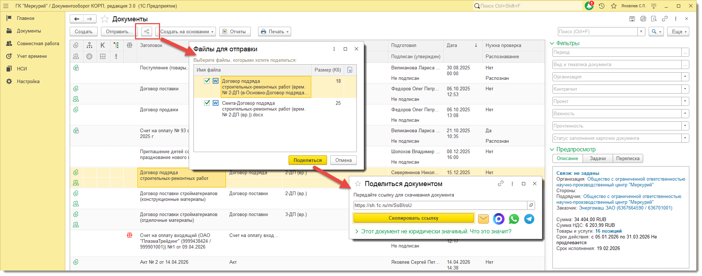
Кнопка «Поделиться» — ваш цифровой мост.
Notes:
Сервис формирует и поддерживает эту цифровую целостность через одно простое действие.
Прямо списке документов мы нажимаем кнопку „Поделиться“.
Система бережно сохраняет цифровой образ документа, упаковывая всю структуру данных вместе с вложениями в уникальную и безопасную ссылку.
По сути, вы передаёте контрагенту не просто „картинку“, а цифровой ключ к исчерпывающей структурированной информации, которая уже содержит все метаданные, необходимые для моментального отражения в учёте.
Это и есть способ сохранить данные живыми, а связь между системами — непрерывной и гармоничной

Slide 4
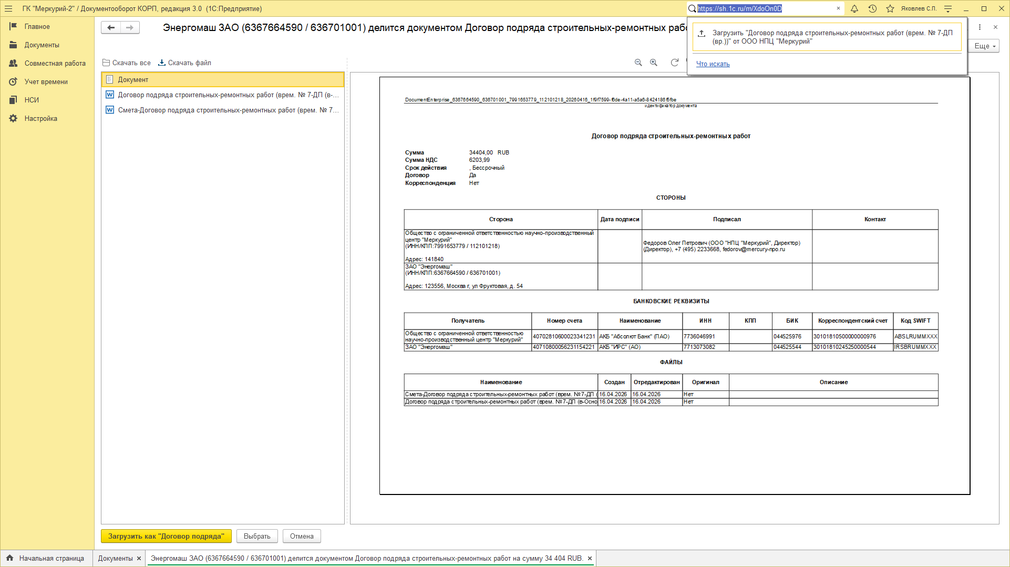
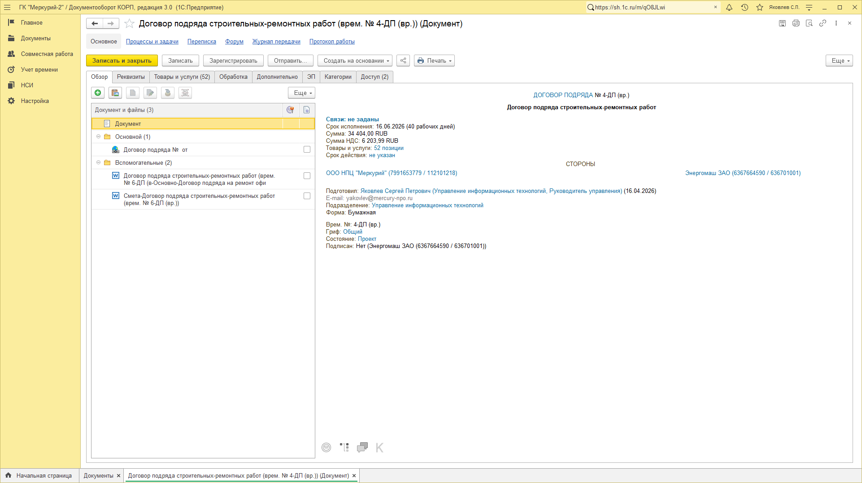
Магия распознавания контекста на стороне получателя.
Notes:
А что происходит на стороне получателя?
Там, где раньше требовался ручной ввод, теперь срабатывает технология автоматического распознавания контекста.
Как только контрагент открывает вашу ссылку в своей «1С», система мгновенно считывает данные.
Она буквально «узнаёт» ваш документ в лицо: безошибочно определяет вид документа, отправителя, содержание, сроки и суммы.
Система сама готовит предзаполненную карточку.
Получателю больше не нужно быть интерпретатором — ему остаётся лишь принять данные, которые поступили в его базу в первозданном виде.
Это и есть финальный аккорд вашей цифровой гармонии с контрагентом: данные не просто переместились, они интегрировались в его учёт за считанные секунды

Slide 5
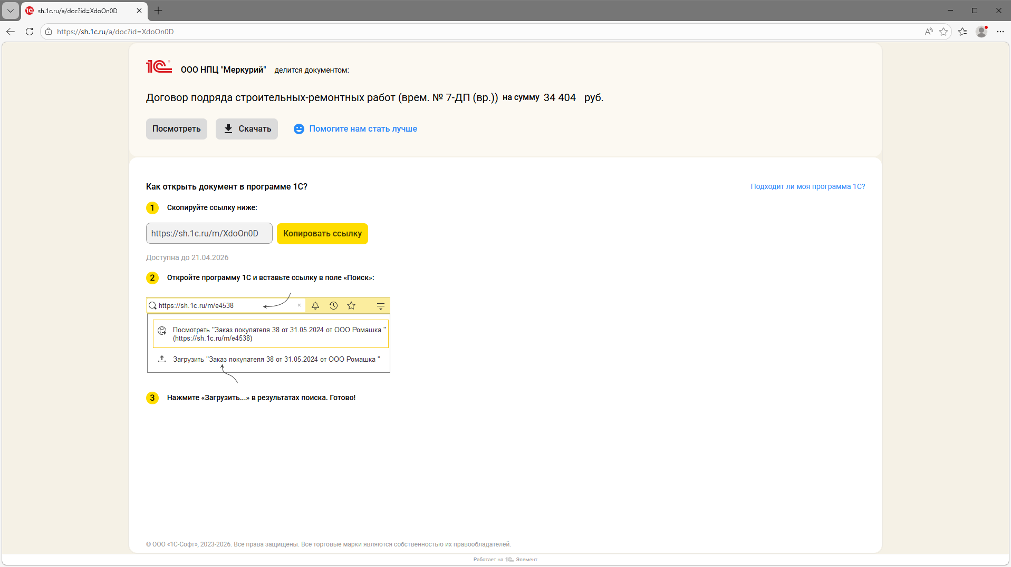

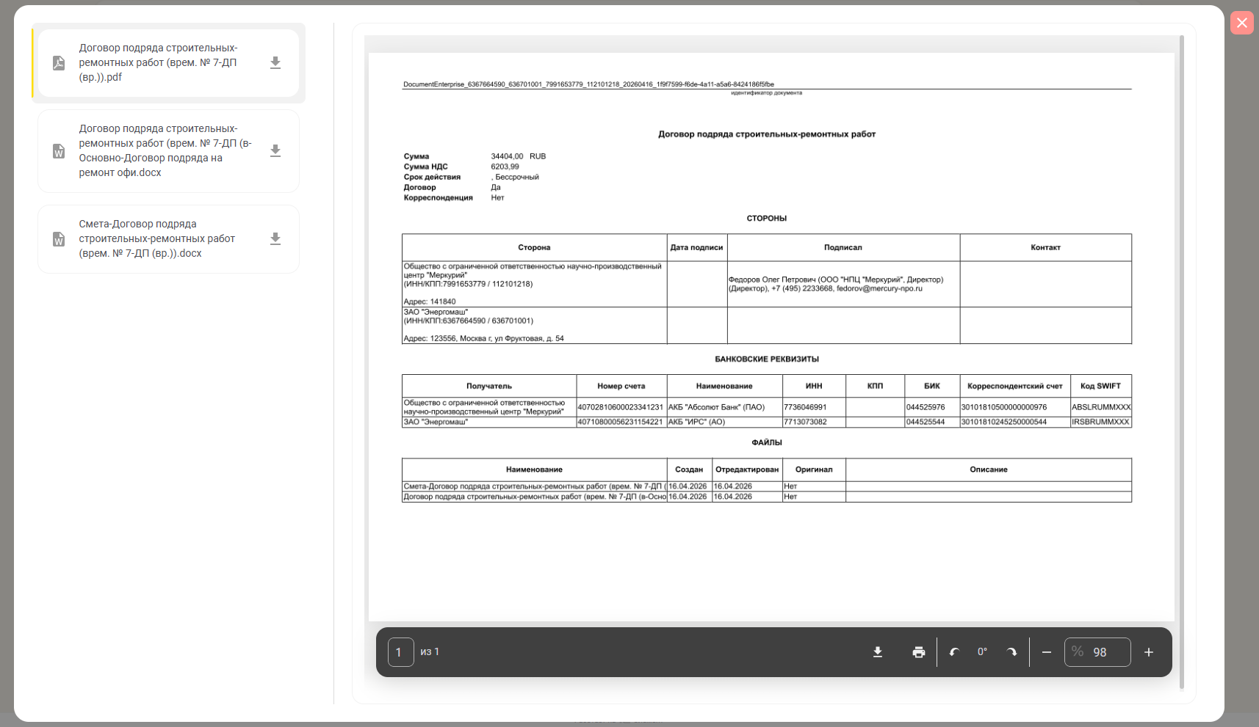
Доступность без границ - 1С или браузер
Notes:
При этом 1C:Share полностью стирает технические барьеры.
Если ваш контрагент работает в «1С:Документообороте», он получает глубокую интеграцию данных в учёт.
Но если системы под рукой нет — та же самая ссылка мгновенно разворачивает интерактивную веб-карточку в обычном браузере.
Там партнер увидит всю структуру документа и полный пакет приложенных файлов.
Мы гарантируем: ваша информация останется официальной и доступной для работы в один клик, независимо от того, какой инструмент использует адресат

Slide 6
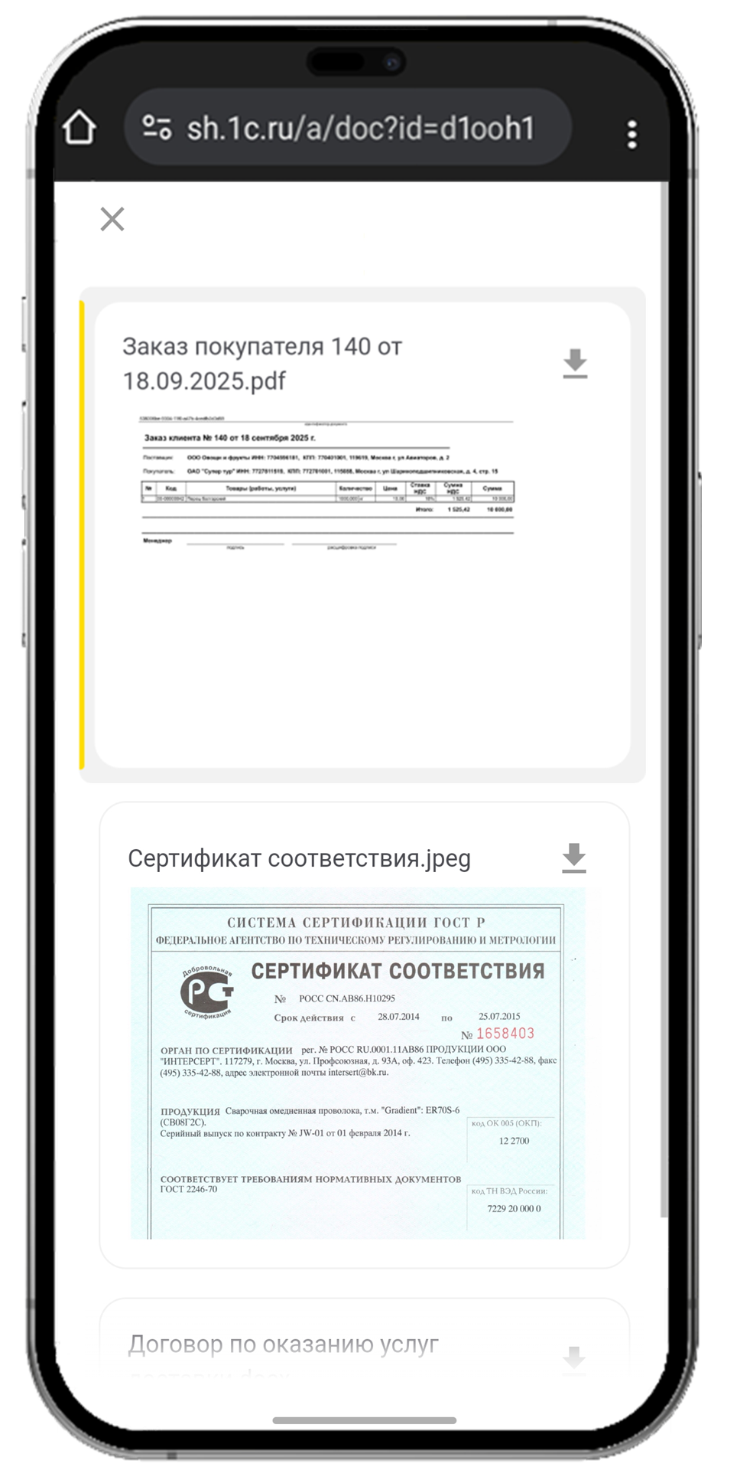
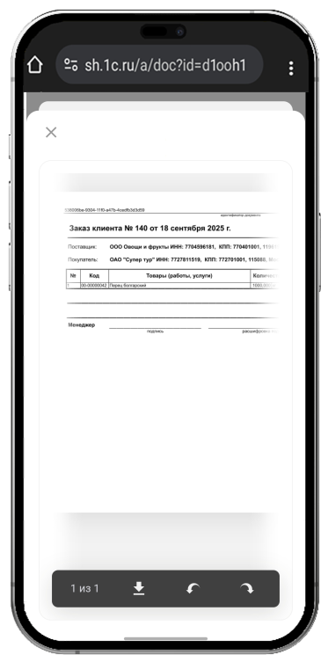
Весь контекст там, где удобно руководителю
Notes:
Но 1C:Share — это ещё и новый уровень комфорта для тех, кто принимает решения.
Мы знаем, что топ-менеджменту важно владеть ситуацией здесь и сейчас, не погружаясь в интерфейсы систем.
Теперь вы можете отправить «живую» ссылку руководителю прямо в мессенджер.
Он откроет её на смартфоне и сразу увидит исчерпывающий контекст.
Руководителю больше не нужно загромождать телефон офисными программами или скачивать файлы, чтобы просто посмотреть Word или Excel.
Система сама выступает визуализатором, открывая любые документы прямо в браузере.
Это и есть истинная свобода от рабочего стола: когда вся глубина корпоративной информации становится легким и доступным инструментом для первых лиц компании прямо в их мобильном устройстве

Slide 7
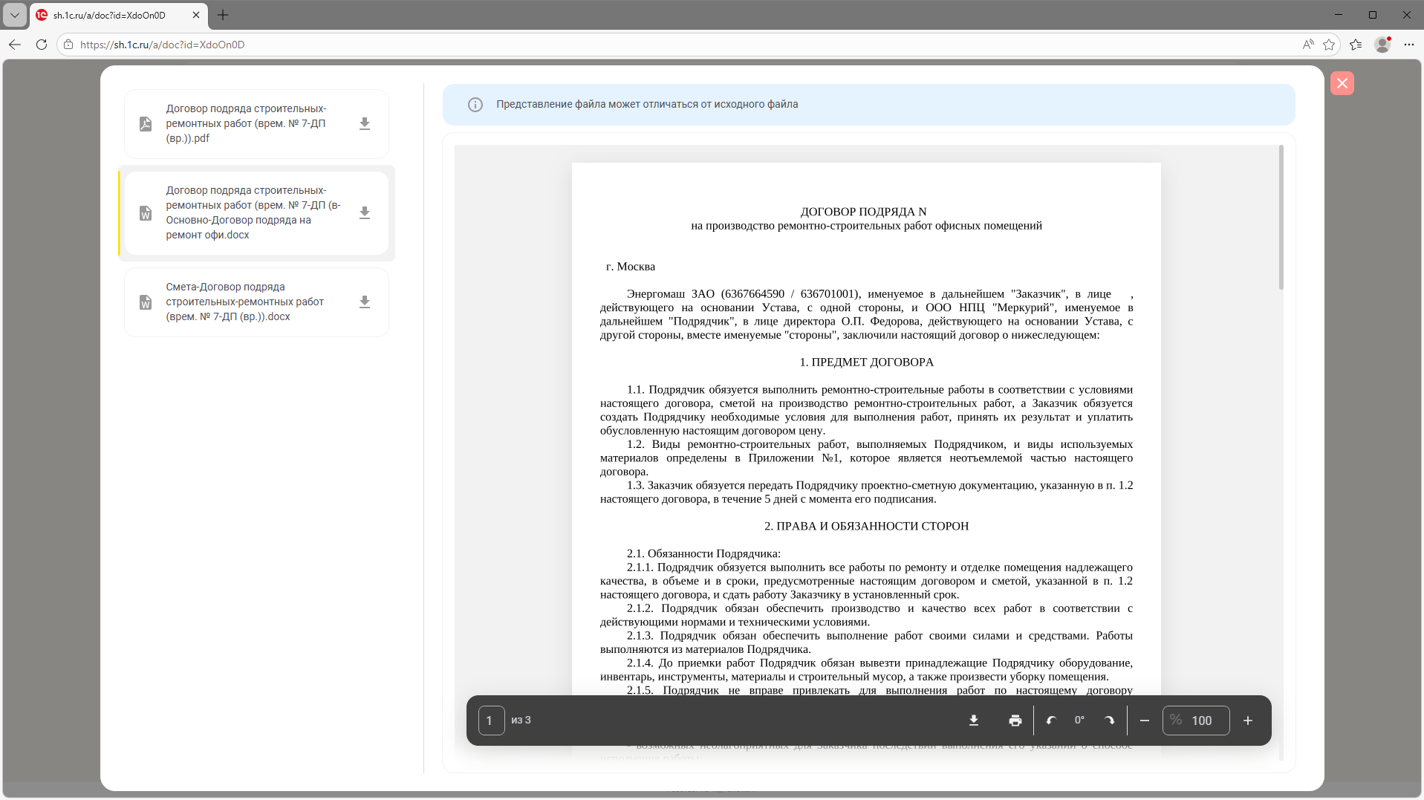
Одна ссылка — полноценное мобильное рабочее место
Notes:
Мы фактически организовываем мобильное рабочее место внутри одной ссылки.
Ведь для принятия финального решения руководителю недостаточно увидеть только текст договора.
Нужен тот самый контекст: все дополнительные материалы, обоснования и связанные документы.
В обычной почте всё это разбросано по разным письмам и вложениям, превращаясь в "информационный шум".
1C:Share сохраняет эту комплектность. Отправитель передает одну живую ссылку, внутри которой уже упакован весь пакет необходимых данных. Это и есть новый стандарт владения ситуацией: когда всё, что нужно для работы, структурировано и доступно в одно касание

Slide 8
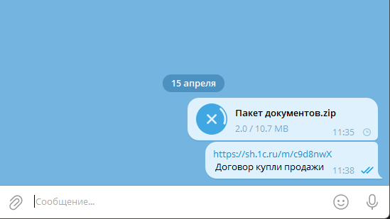


Доставка без преград там, где файлы зависают
Notes:
Сформировать правильный пакет данных — это только половина дела. Его нужно гарантированно доставить.
В условиях нестабильных мессенджеров и лимитов почты пересылка тяжелых вложений превращается в лотерею: файлы "виснут", а письма блокируются фильтрами.
1C:Share снимает эти барьеры.
Вместо мегабайтов данных вы передаете одну живую ссылку.
Она мгновенно проходит там, где файлы застрянут: ссылка не боится ограничений по размеру и игнорируется почтовыми фильтрами.
При этом сервис обеспечивает безопасность:
Данные передаются по шифрованному каналу в закрытом пакете.
Система автоматически блокирует любые опасные вложения на входе.
Срок жизни ссылки 3 дня - это стандарт цифровой гигиены: ваши данные доступны ровно столько, сколько нужно для дела

Slide 9



1C:Share и ЭДО - Гармония процесса и результата
1C:Share
1С-ЭДО
Оперативная подготовка процесса
Юридическая фиксация факта
Notes:
Меня часто спрашивают: "Заменяет ли 1C:Share привычный ЭДО?".
Наш ответ — нет. Сервис не заменяет ЭДО, он его дополняет, и они работают в идеальной связке.
ЭДО — это юридическая фиксация факта. 1C:Share — это оперативная подготовка процесса.
Мы сознательно не передаем электронную подпись и не создаем юридически значимый документ.
Наша задача — живой обмен данными.
Здесь вы можете проводить всю необходимую подготовительную работу: согласовывать черновики, уточнять расчеты и детализировать контекст "на берегу".
Вы доводите документ до готовности через живую ссылку, а в ЭДО лишь фиксируете юридический факт. Это и есть цифровая гармония: когда вы быстро договорились, а закон закрепил результат

Slide 10
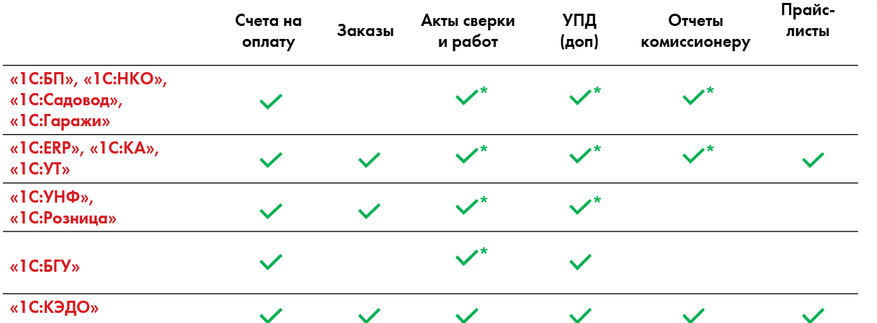
1C:Share - проверенное решение для ваших задач
* Появится в ближайших релизах конфигурации
Notes:
1C:Share — это не фича, которая появилась сегодня.
Сервис был запущен в 2024 году и за это время стал зрелым, стабильным инструментом, который помогает тысячам организаций в их реальных задачах.
Главное — сервис уже давно встроен в ваши типовые конфигурации и гарантированно находится у вас под рукой.
Вам не нужно ничего внедрять с нуля, инструмент готов к работе:
В 1С:ERP, УТ и КА реализован максимально полный цикл — от счетов и заказов до актов сверки и прайс-листов
В 1С:Бухгалтерии упор идет на быструю передачу счетов, актов и УПД
В УНФ и Рознице фокус сделан на оперативной работе с заказами и актами
Мы предлагаем вам не эксперимент, а проверенный инструмент, который уже прошел проверку временем

Slide 11

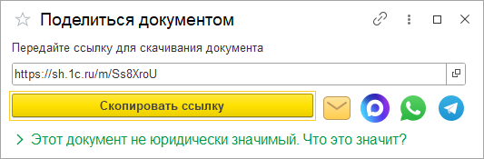
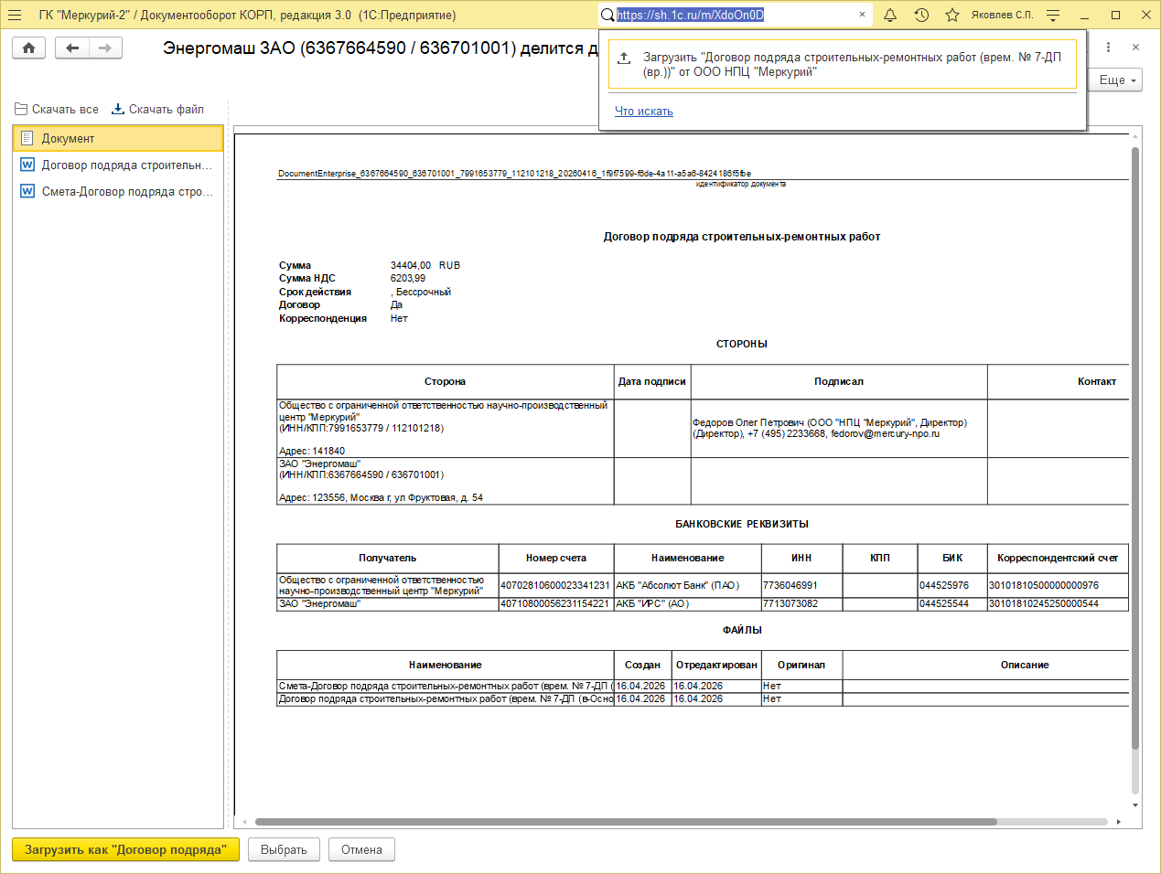
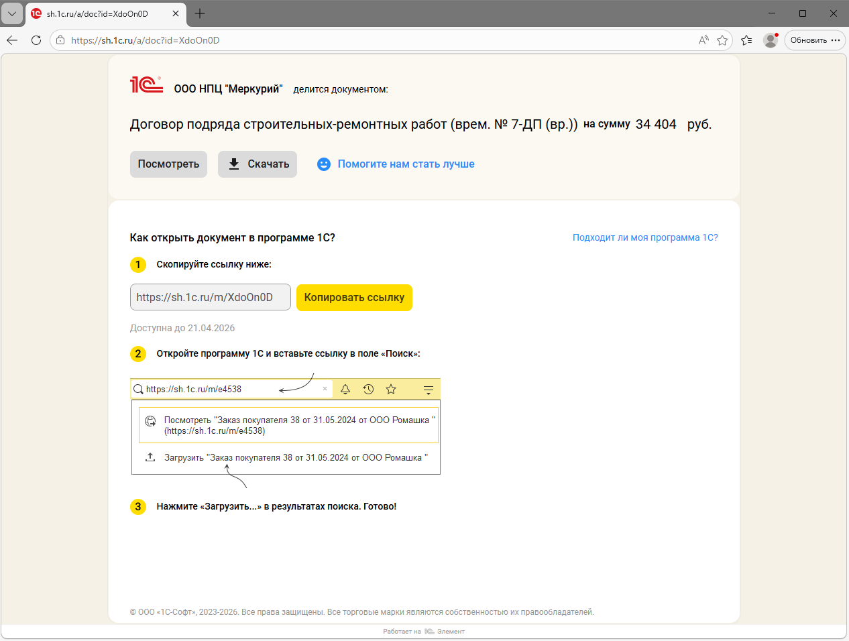
1С:Документооборот - центр вашей экосистемы
* С версии 3.0.16 поддержана возможность делиться любыми видами документами, в которых включены настройки: вести учет по организациям или вести учет сторон.
Notes:
Но именно в «1С:Документообороте» возможности 1C:Share раскрываются наиболее полно.
Здесь система становится единым хабом: она умеет бесшовно принимать счета и заказы из других конфигураций «1С», консолидируя весь поток оперативной информации.
Здесь вы можете делиться любыми документами, по которым ведется учет по организациям: договорами, приложениями, официальной перепиской.
При этом мы сохраняем универсальность:
- те, у кого есть 1С:ДО, загрузят данные напрямую в свою базу,
- а остальные увидят всё в удобной веб-карточке.
Мы делаем "Документооборот" тем самым узлом связи, который позволяет общаться с контрагентами на языке "живых" данных

Slide 12




Благодарим за внимание!
Шафорост Филипп
- по всем вопросам: shaf@1c.ru
Фирма «1С»
- по орг. и методологическим вопросам: doc@1c.ru
- по техническим вопросам: v8@1c.ru
Узнайте больше о возможностях 1C:Share
Notes:
Подводя итог: 1C:Share — это ваш выход из "информационного тупика" статичных файлов.
Это мощный инструмент, который уже встроен в ваши программы и доступен по умолчанию.
Вам не нужно ничего внедрять или настраивать с нуля — новая культура обмена данными уже у вас в руках.
Вам осталось только протянуть руку и нажать кнопку.
Переходите от хаоса почтовых вложений к живым ссылкам.
Сделайте коммуникации с вашими контрагентами и руководителями быстрыми, понятными и по-настоящему цифровыми.
Сканируйте QR-код, чтобы узнать больше деталей, и начните использовать 1C:Share в своей работе прямо сегодня.
Спасибо за внимание!

